Slide 1
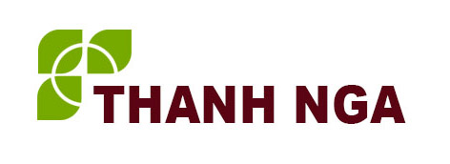
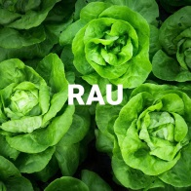
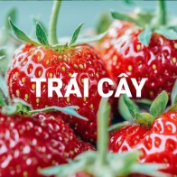
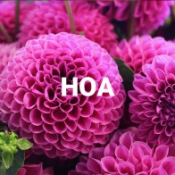
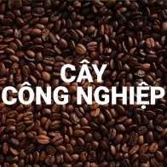
Nâng tầm nông nghiệp Hữu Cơ
Phân Drammatic là sản phẩm phân bón hữu cơ hoàn toàn tự nhiên có nguồn gốc từ cá, rong, tảo bẹ được khai thác từ Ngũ Đại Hồ (Great Lakes), Hoa Kỳ. Sản phẩm chứa nhiều loại dầu tự nhiên, axit amin, chất dinh dưỡng và khoáng chất có trong cá. Sản phẩm đạt chứng nhận hữu cơ quốc tế OMRI và đươc chứng nhận hữu cơ của Bộ Nông Nghiệp Hoa Kỳ.
Sản xuất tại Hoa Kỳ, với 80 năm sản xuất phân bón và được tin dùng trên quốc gia thuộc 4 châu lục
Sản xuất tại Hoa Kỳ bởi: Tập Đoàn DRAMM
Nhập khẩu: Công Ty CP XNK Thanh Nga
Số nhà 3, ngõ 2, phố Hồ Đắc Di,
Nam Đồng, Đống Đa, Hà Nội
Điện Thoại: 0985.351.222

Slide 2
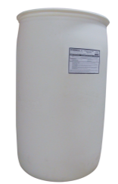
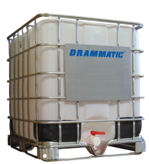
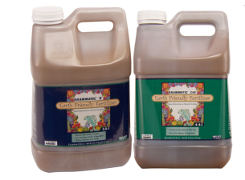
A. Công nghệ thủy phân vượt trội của DRAMMATIC®
Công thức phân dạng lỏng từ cá DRAMMATIC®
Hỗn hợp | Phân tích | Thành phần
Drammatic® ONE Chứng nhận OMRI Chứng nhận USDA | 4-4-0,5 | Cá thuỷ phân dạng lỏng nguyên chất ổn định với axit phốt phát Rong biển Drammatic® Energizer hợp thành từ: fulvic axit và các nguồn carbon Nitơ Allganic 15-0-2
Drammatic® K Chứng nhận OMRI Chứng nhận USDA | 2-5-0,2 | Cá thuỷ phân dạng lỏng nguyên chất ổn định với axit phốt phát Rong biển Drammatic® Energizer hợp thành từ: fulvic axit và các nguồn carbon
Cá tươi hoặc vụn cá
Xay ngay trong ngày
Công nghệ thủy phân
Lọc qua lưới 0.075 mm
100% đạm cá thủy phân
A. Công nghệ đạm cá thủy phân của Drammatic® : Sản phẩm phân bón Dramm được sản xuất với quy trình nghiêm ngặt từ cá tươi, rong, tảo bẹ ở nhiệt độ thấp để bảo đảm duy trì tính toàn vẹn của các phản ứng tự nhiên gữa các axit amin, protein và các loại dầu trong cá. Quá trình sản xuất lạnh này còn được gọi là thuỷ phân.
Hướng đẫn sử dụng chung
B. Quy trình cá nhũ tương thông thường của các sản phẩm khác
Phương thức bón |  | Rau | Cây lương thực | Trái cây vỏ mềm | Cây lớn lấy quả
Tỉ lệ pha với nước khi bón | Bón lá | 1:500 | 1:500 | 1:500 | 1:500
 | Bón gốc | 1:200 | 1:200 | 1:200 | 1:200
Cá
Nấu chín để tách dầu, protein
Dầu tách làm mỹ phẩm, sơn…
Đạm làm thức ăn chăn nuôi
Còn lại dung dịch nghèo dinh dưỡng làm phân bón
Đóng gói ( từ 250ml -1041 lít)
B. Các sản phẩm khác trên thị trường: Khác với Drammatic®, phần lớn các loại phân bón cá trên thị trường hiện nay được gọi là "nhũ tương.“ Đầu tiên cá được nấu chín và loại bỏ dầu để làm các loại sơn và mỹ phẩm. Sau đó các protein được lấy ra và sấy khô để làm bột cá cho thức ăn gia súc. Nước thải còn lại được ngưng tụ thành chất lỏng dày màu nâu gọi là nhũ tương cá làm phân.
Phi 55 gallon
(208 Lit)
Thùng 275 gallon (1041 Lít)
Chai 1 lít
Can 5 lít

